Slide 1
A MATARKA és az EPA közötti együttműködés
Uri-Kovács József
Országos Széchényi Könyvtár – E-könyvtári Szolgáltatások Osztálya
uri.kovacs.jozsef@oszk.hu
MKE Vándorgyűlés, Miskolc, 2017. július 6.

Slide 2
Tartalom
EPA rövid ismertetése, Technológiai újítások
MATARKA-Együttműködés kezdete, történeti áttekintés
Mindennapi gyakorlatok

Slide 3
Elektronikus Periodika Adatbázis és archívum
Indulás: 2004
Cél: magyar online időszaki kiadványok nyilvántartásra, archiválása; hosszútávú megőrzés
Kettős funkció
TÁVOLI rekordok – Nyilvántart Online – hol, mikor, milyen URL-en
ARCHIVÁLT rekordok – Archivál Fájlok EPA szerverről közvetlenül elérhetők, tartalomjegyzék
OFFLINE rekordok – viszonylag kevés
Megyei, városi, települési könyvtárak segítsége Bejelentés, crowdsourcing → Nem csak a saját digitalizált anyagokat!!!
Renkecz Anita: Elektronikus időszaki kiadványok nyilvántartása és archiválása: az EPA-szolgáltatás. In: TMT., 52. évf. 2. sz. (2005.) http://epa.oszk.hu/html/irattar/cikkek/tmt2005-2sz/tmt05-2sz-RA-EPAcikk.html

Slide 4
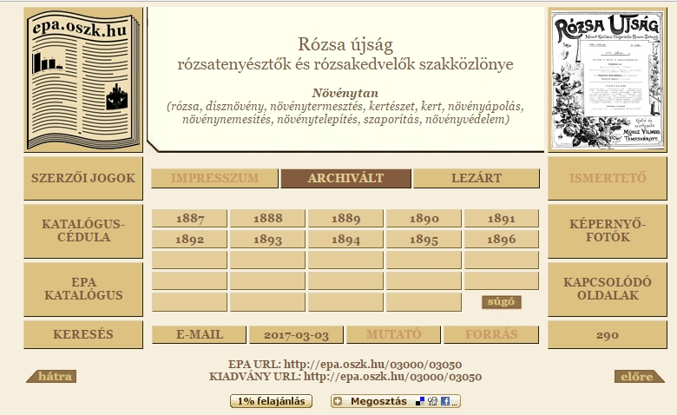
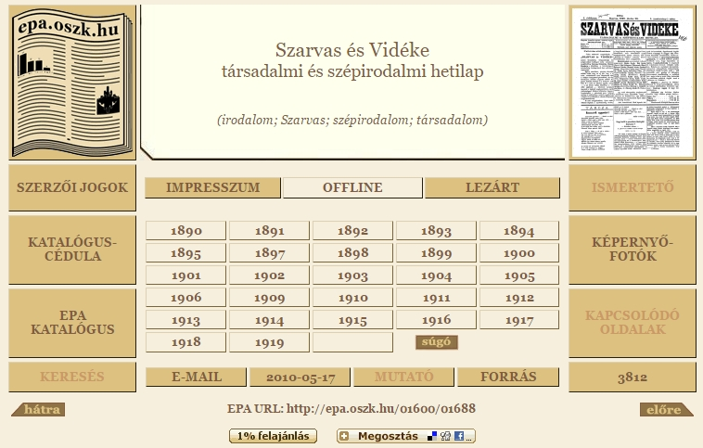

Slide 5
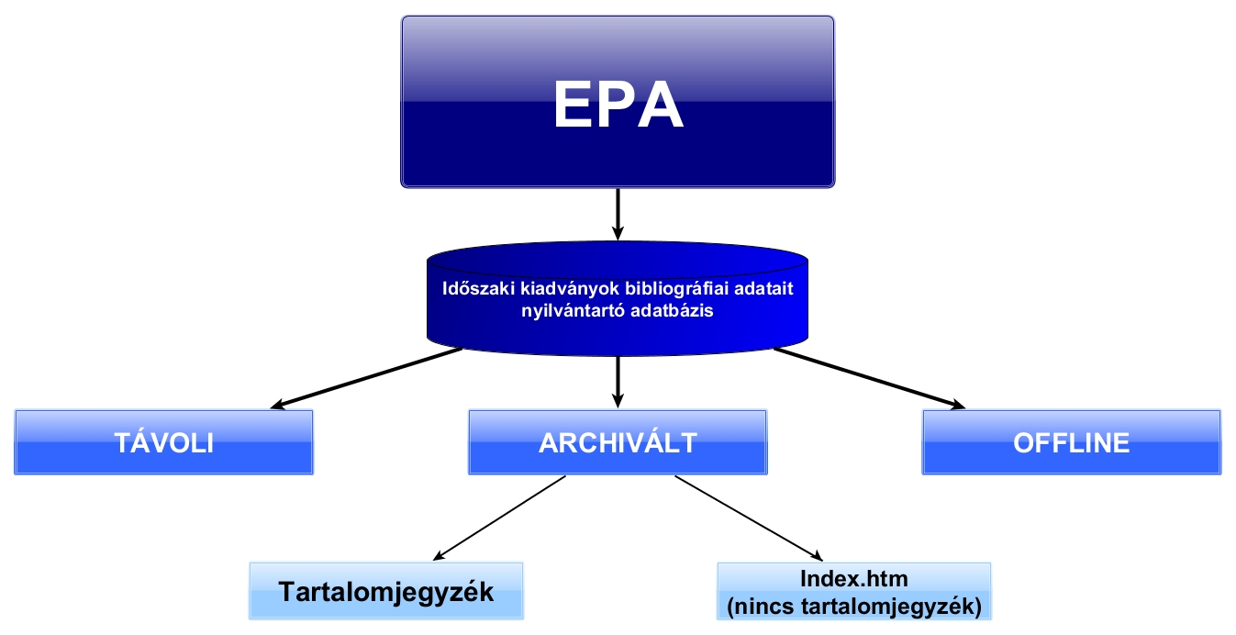
EPA felépítése

Slide 6
Technológiai Fejlesztések
MobilEPA – 2013
http://m.epa.oszk.hu/
Vitéz Bt., ISZT, MEK Egyesület
COinS metaadat formátum beépítése a TOC-ba; Zotero kompatiblitás (2015. 11.)
EPAcikkID (2015. 11.) – MATARKA
MATARKA cikk-szintű kereső (2016. 03.)
Elasticsearch keresőmotor (2017. 03.)

Slide 7
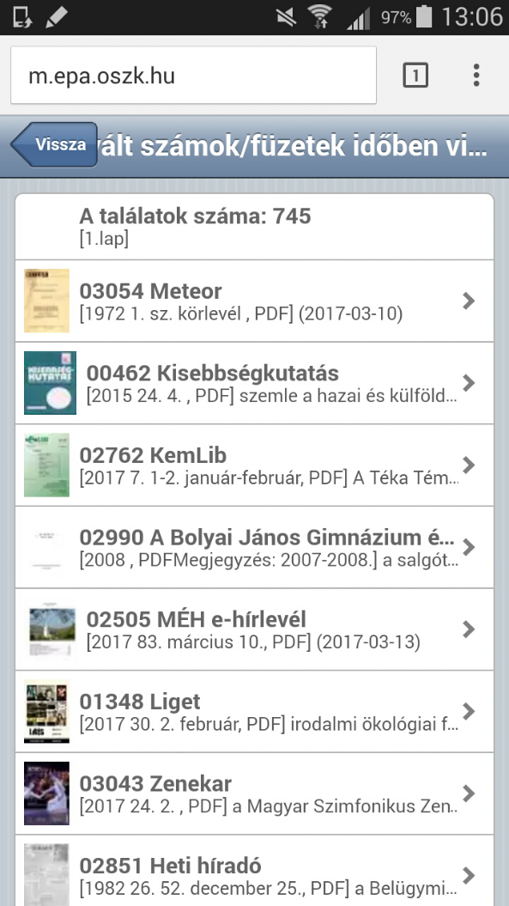
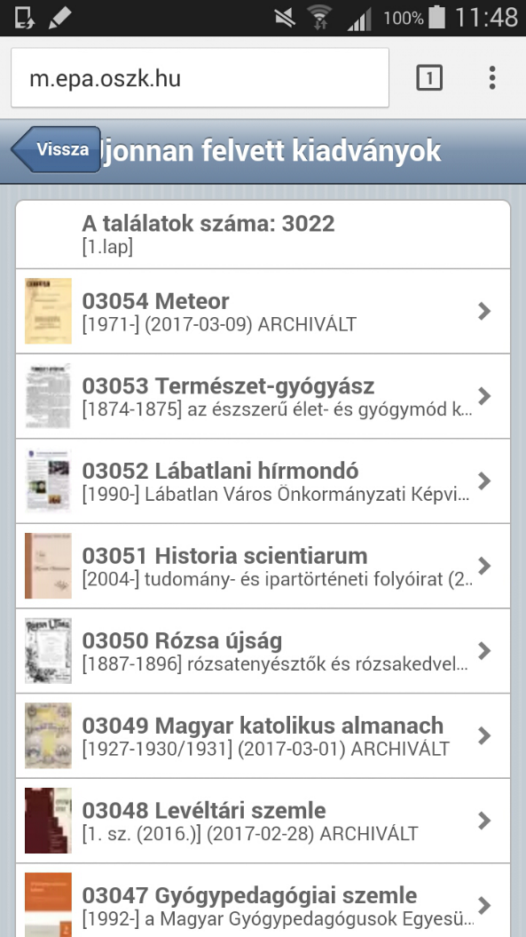
Technológiai Fejlesztések – MobilEPA

Slide 8
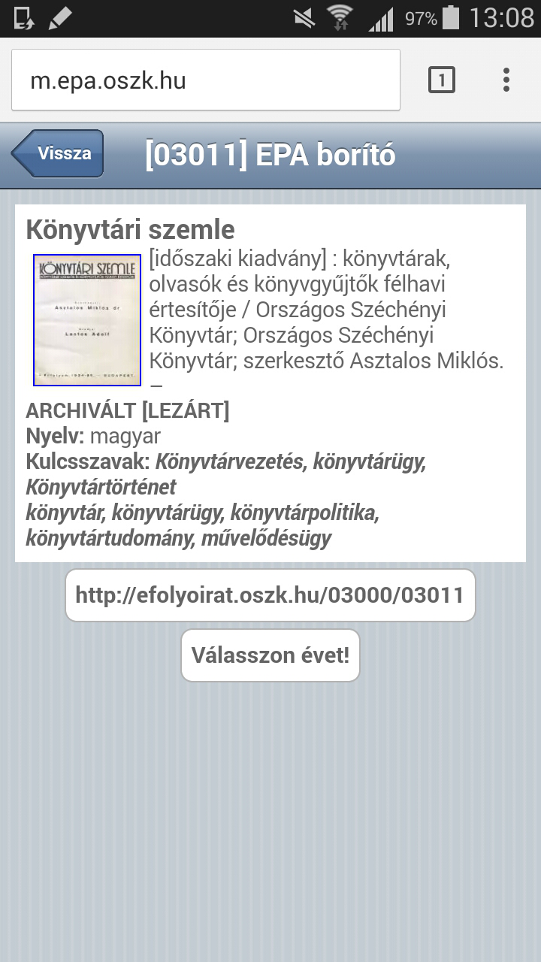
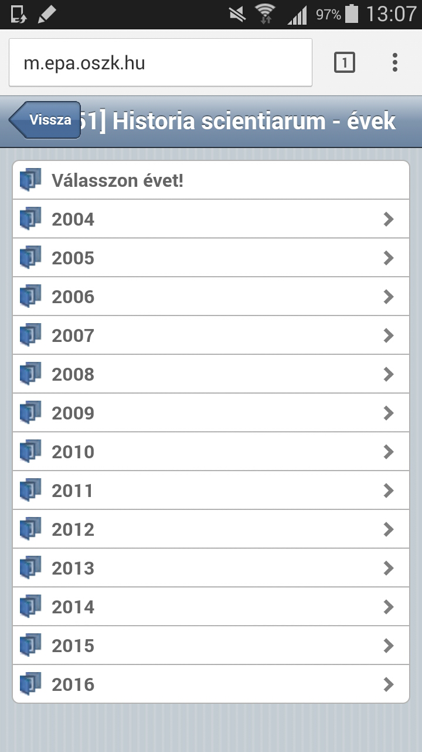
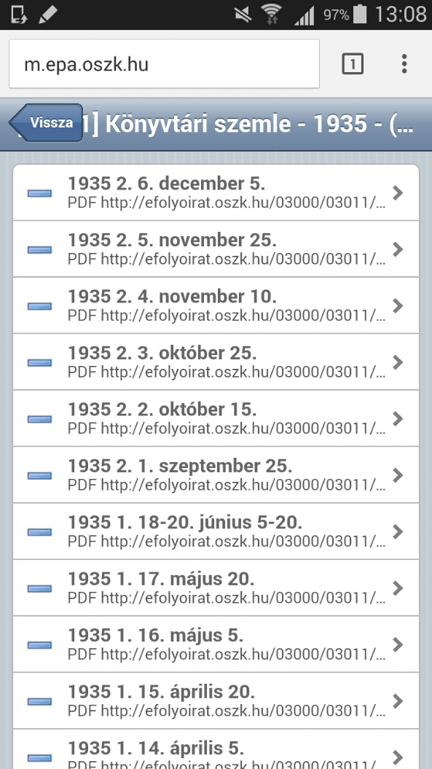
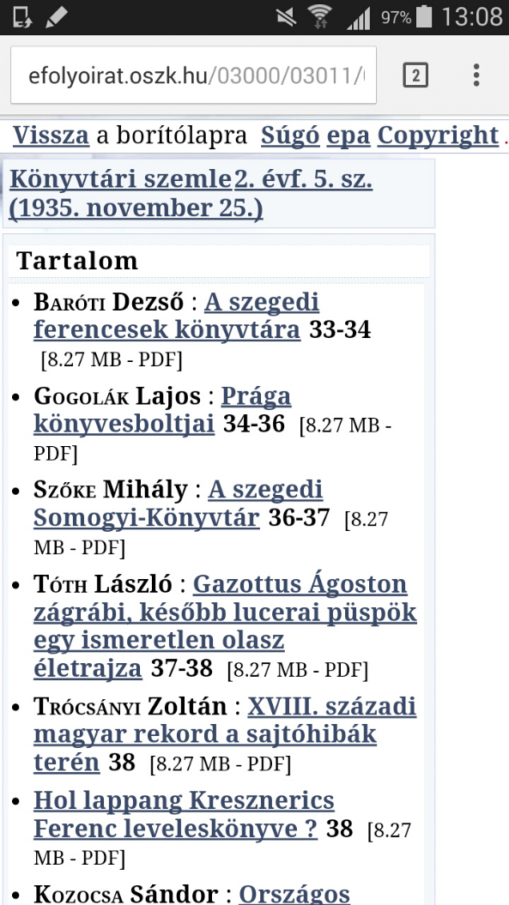
Technológiai Fejlesztések – Mobilepa

Slide 9
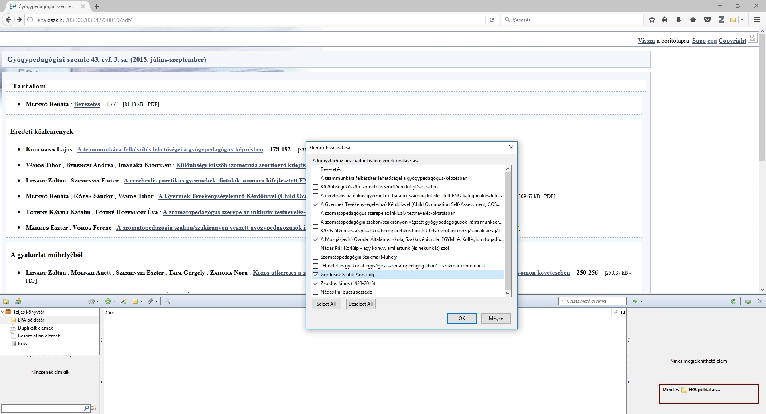
Technológiai Fejlesztések – Coins / Zotero

Slide 10
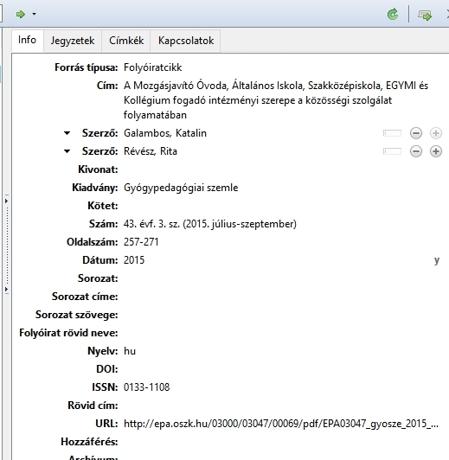

Slide 11
EPA-munkatársak
Seregély-Nagy Erzsébet
Kelemen Erzsébet
Ipacs Eszter (jelenleg GYES-en)

Slide 12
Együttműködés kezdete
MATARKA – indulás: 2002.
EPA – indulás: 2004.
Kezdeti lépések: 2003.
E-mailek 2003. márciusától
Burmeister Erzsébet, Moldován István, Drótos László, Csáki Zoltán, Renkecz Anita

Slide 13
Együttműködés kezdete
2004. január-május
Megoldandó feladatok:
Együttműködési megállapodás létrehozása
Meglévő állományok bekötése a MATARKA-ba (EPA fulltext URL-ek)
MATARKA cikk-kereső beépítése az EPA kezdőoldalára – lsd. 2016. március!

Slide 14
Együttműködés kezdete – folytatása
2004. július: TOC-ok egységes formára hozása (XML) – terv – javaslat B. Erzsitől
2006. nyara: tényleges TOC bevezetés, XML konverziók megkezdése, EPAX elkészülte
2008. ősze: EHM előszele, TÁMOP; felvetés egy egységes cikkazonosító bevezetésére(!!!) – lsd. 2015. nov.
2009. vége: EHM konkrét megvalósításának kezdete

Slide 15
Együttműködés
Adatcsere – XML ; tartalomjegyzékek cseréje mindkét irányban, MATARKA XML lekérdező
FullText linkek értékálló biztosítása a MATARKA-felé http://epa.oszk.hu/03000/03048/00004/pdf/leveltari_szemle_2016-04_005-015.pdf
EPAcikkID ; (2015. november) pl.: EPA-03048-00004-0010

Slide 16
Együttműködés
Adatkonszolidáció mindkét irányban (Google Docs)
MATARKA Cikk-szintű kereső beépítése az EPA kezdőoldalába (2016. március)

Slide 17
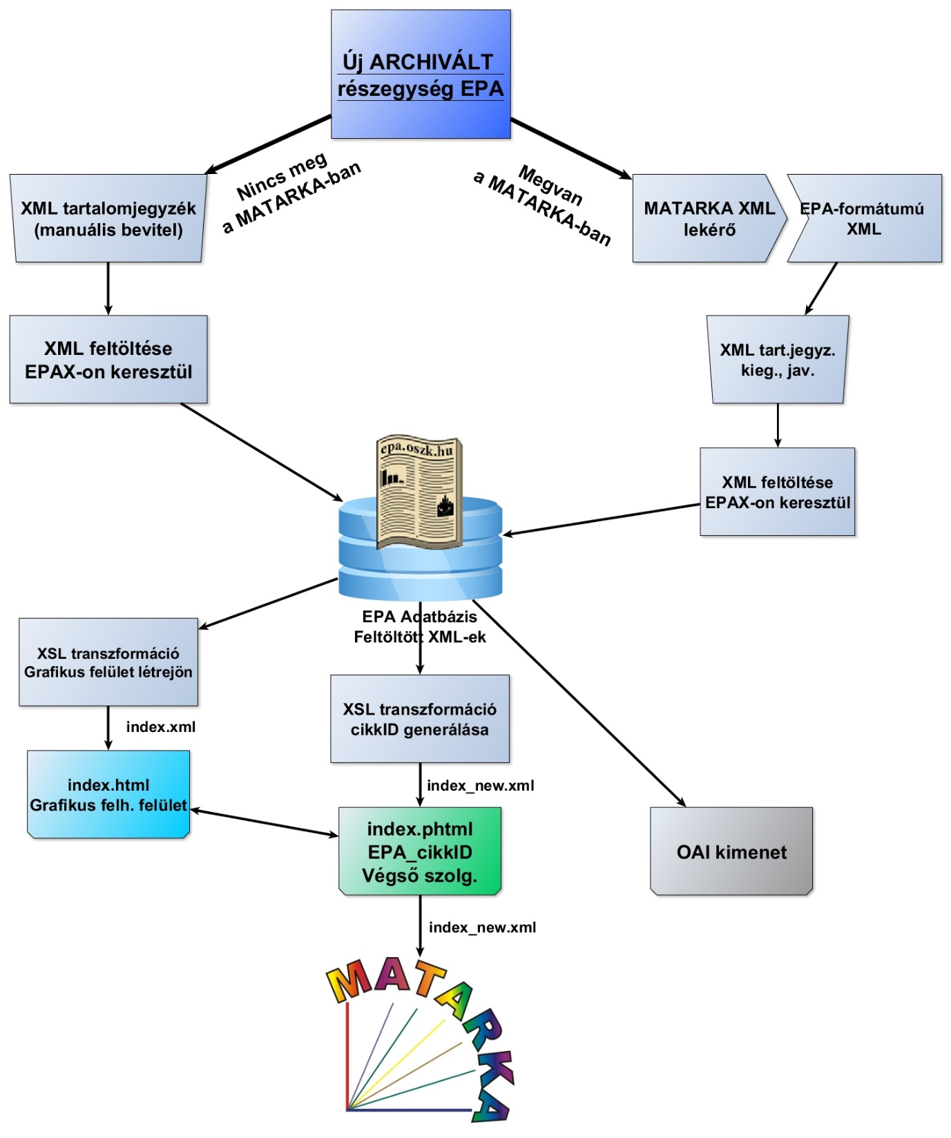

Slide 18
index.xml

Slide 19
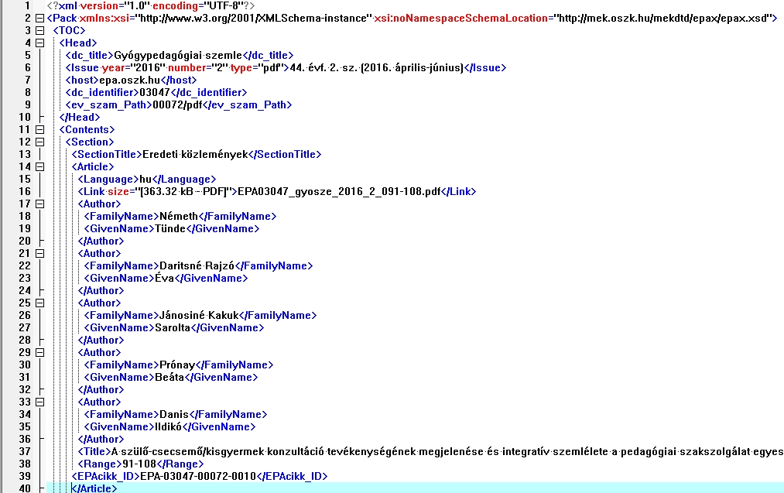
index_new.xml

Slide 20
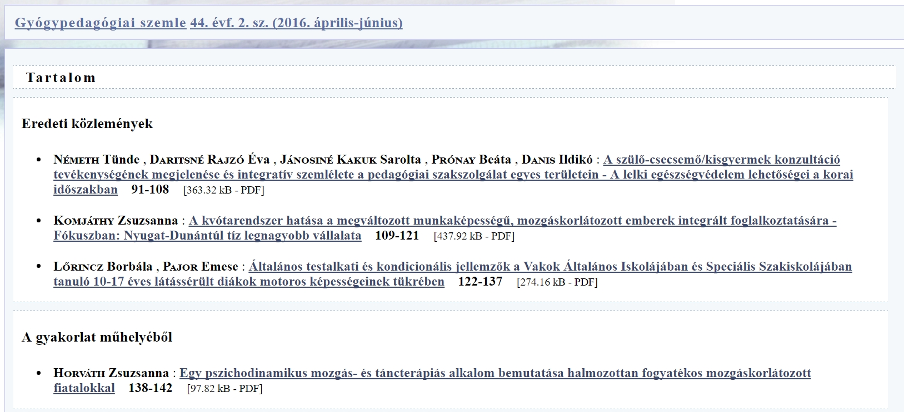
EPA grafikus megjelenés

Slide 21
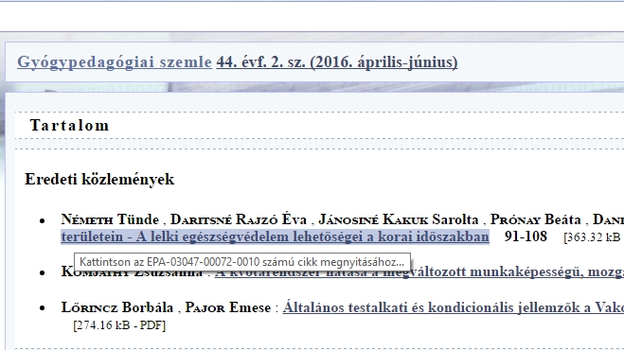
EPA_cikkID grafikus megjelenése

Slide 22
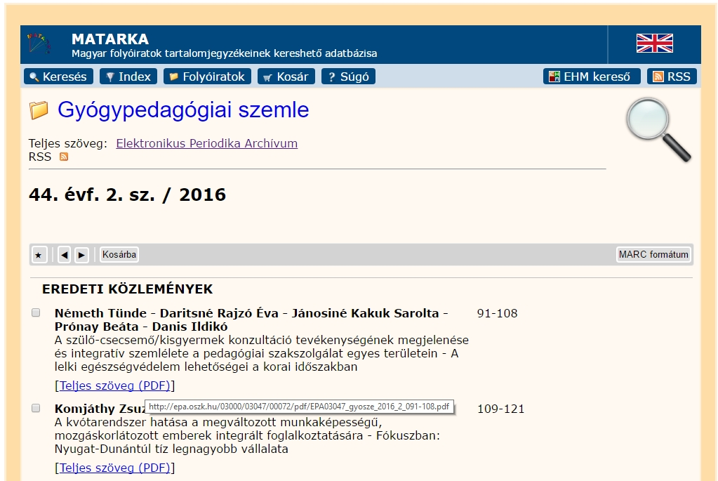
Egy újabb végeredmény – a MATARKA-ban

Slide 23
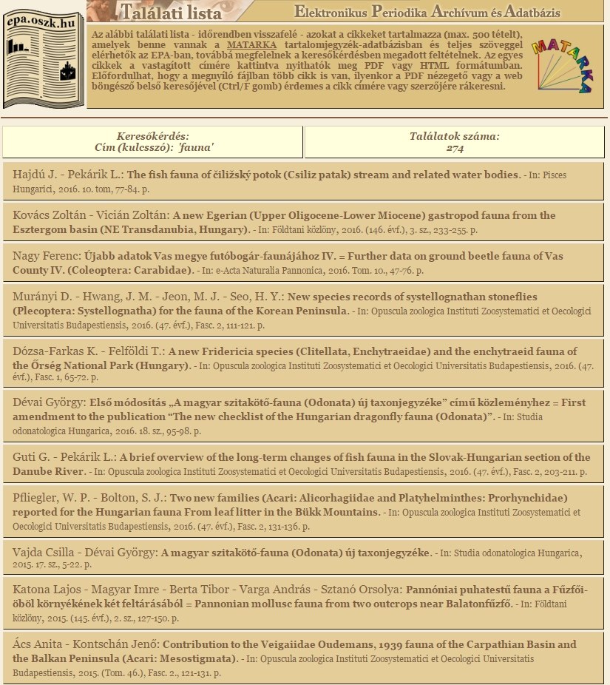
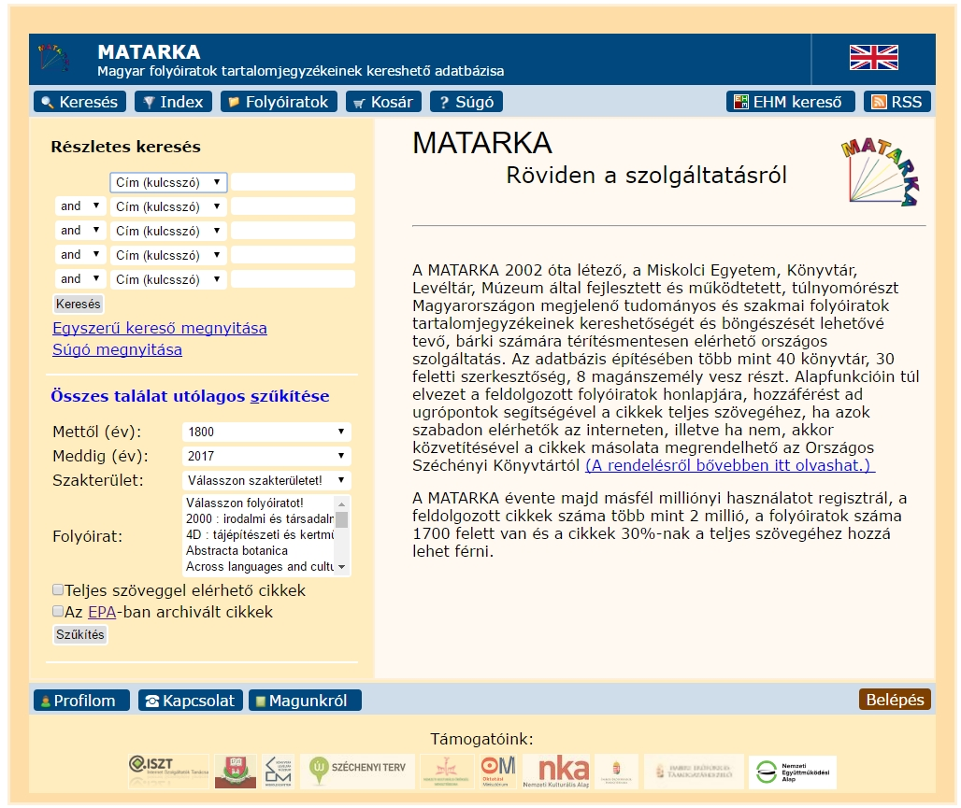
Technológiai fejlesztések – cikk szintű kereső

Slide 24
Hol tartunk most?
MATARKA: EPA-megfeleltés 80 %
EPA:
Folyamatos adatcsere, MATARKA XML-ek használata
Hibajavítások rendszeresen
Cél: a minél nagyobb, lehetőleg teljes egyezés a cikkadatok és a fulltext linkek között

Slide 25
Köszönöm a figyelmet!

